Slide 1
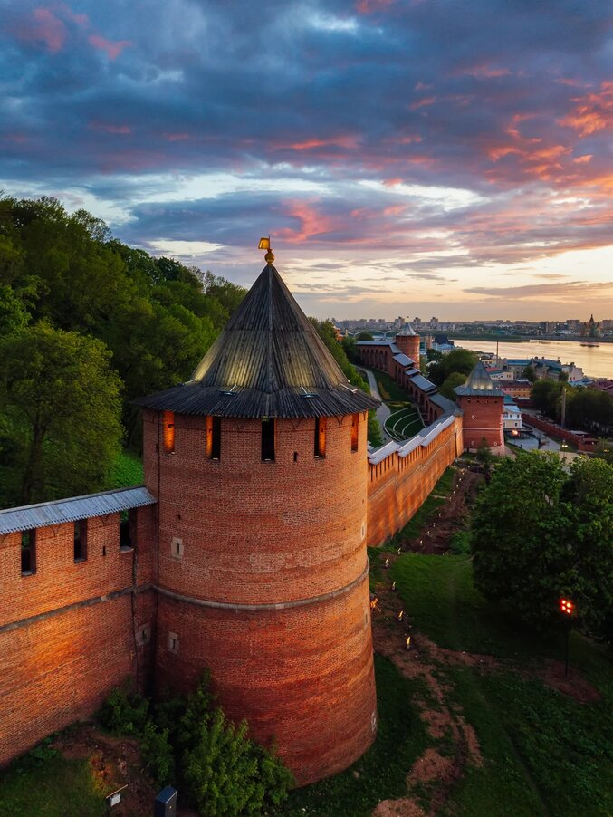
Вакцинация
Министерство здравоохранения Нижегородской области
2023

Slide 2
Паспорт проекта
ОБОСНОВАНИЕ ПРОЕКТА
ХАРАКТЕРИСТИКА ПРОЕКТА
Проблемы | Цели
Неоправданные лишние передвижения медсестры при подготовке к процедуре, переход из кабинета в кабинет, находящийся на противоположной стороне Увеличение времени приема пациента за счет оформления медицинской документации. Ожидание времени приема в очереди. Пересечение потоков больных и здоровых детей. | Разделение потоков здоровых и больных пациентов (выделение определенного дня и времени для вакцинации). Организация рабочего места медсестры прививочного кабинета по системе 5S. Автоматизация рабочего места медсестры прививочного кабинета (работа с планом прививок в ЕЦП, организация предварительной записи). Дооснащение холодильным оборудованием прививочного кабинета.
Заказчик проекта: | ГБУЗ НО «Центральная городская больница г. Арзамаса»
Периметр проекта: | г. Арзамас, улица Кирова, 49
Владелец проекта: | Главный врач Курахтанов О.Ю.
Руководитель проекта: | Заведующая детской поликлиникой Шурыгина Т.М.
ЦЕЛЕВЫЕ ПОКАЗАТЕЛИ
ПЛАН КОНТРОЛЬНЫХ СОБЫТИЙ
ЦЕЛИ | ТЕКУЩИЙ ПОКАЗАТЕЛЬ | ЦЕЛЕВОЙ ПОКАЗАТЕЛЬ | ИДЕАЛЬНЫЙ ПОКАЗАТЕЛЬ
Уменьшение времени ожидания проведения прививки | 12 | 5 | 5
Разделение потоков здоровых и больных детей | отсутствует | имеется | имеется
Организован кабинет «здорового ребенка», выделен день «здорового ребенка» | отсутствует | имеется | имеется
Старт: | 20.07.2023
Диагностика и планирование: | 18.08.2023 – 20.09.2023
Внедрение: | 20.09.2023-18.10.2023
Завершение: | 18.10.2023-30.11.2023
Анализ и доработка: | 30.11.2023-20.12.2023

Slide 3
Команда проекта
Руководитель
рабочей группы проекта
Заказчик проекта
Шурыгина Т.М.
Курахтанов О.Ю.
Заведующая детской поликлиникой
Главный врач ГБУЗ НО «Центральная городская больница г. Арзамаса»
Рабочая группа
Жулин Н.В.
Кирина Т.М.
Заведующий ДШО
детской поликлиники
Старшая медицинская сестра
детской поликлиники

Slide 4
Карта текущего состояния процесса
2
Кабинет вакцинации
1
5-8 чел.
1. Обращение пациента в регистратуру для проведения вакцинации без предварительной записи.
2. Образование очереди перед кабинетом вакцинации.
3. Пересечение потоков больных и здоровых детей.
4. Отсутствие организации рабочего места медицинской сестры кабинета вакцинации по системе 5S.
3
4
Регистратура
Т = 8′- 16′
Т ср.=12′
Т = 1′- 2′
Т ср.=1,5′
Выход пациента с вакцинации
Обращение пациента в регистратуру
ВПП min = 5,5′
ВПП max = 14′
ВПП ср.= 10′

Slide 5
Карта целевого состояния процесса
2
Кабинет вакцинации
1
1-2 чел.
3
4
1. Обращение пациента для проведения вакцинации по предварительной записи дистанционно.
2. Поведение вакцинации в соответствии со временем предварительной записи.
3. Отсутствие пересечения потоков больных и здоровых детей.
4. Рабочее место медицинской сестры кабинета вакцинации организовано по системе 5S.
Т = 3′- 7′
Т ср.=5′
Call-центр
Выход пациента с вакцинации
Обращение пациента в Call-центр
ВПП min = 3′
ВПП max = 7′
ВПП ср.= 5′

Slide 6
Календарный план
№ | Мероприятие | Ответственный | Срок | Результат
1 | Формирование списков контактов(лиц), подлежащих вакцинопрофилактике | Шурыгина Т.М. | 18.09.2023 | Составлены списки контактов лиц, подлежащих вакцинопрофилактики
2 | Проведение профилактических прививок | Шурыгина Т.М. | 27.09.2023 | Проведены профилактические прививки
3 | Регистрация профилактических прививок и формирование прививочной картотеки, регистрация поствакцинальных реакций и осложнений | Шурыгина Т.М. | 18.10.2023 | Регистрация профилактических прививок Регистрация поствакцинальных реакций и осложнений Формирование прививочной картотеки
4 | Хранение и транспортировка утилизации иммунобиологических препаратов | Шурыгина Т.М. | 07.12.2023 | Оптимизация процесса хранения и транспортировки утилизации иммунобиологических препаратов
5 | Проведение медицинского осмотра перед проведением вакцинации и после нее | Шурыгина Т.М. | 01.11.2023 | Проведение медицинского осмотра перед вакцинацией Проведение медицинского осмотра после вакцинации

Slide 7
Конечные результаты
ЦЕЛЕВЫЕ ПОКАЗАТЕЛИ | БЫЛО | СТАЛО
Сокращение времени проведения прививки | 12 минут | 5 минут
Разделение потоков здоровых и больных детей | отсутствовало | имеется
Организован кабинет «здорового ребенка», выделен день «здорового ребенка» | отсутствовало | имеется

